Slide 1

История применения методов теории вероятности
Выполнила студентка гр.2Г00
Анастасия Миронова

Slide 2

Вплоть до конца 18 столетия прикладная статистика, без которой немыслим государственный учет и контроль, и потому существовавшая издавна, носила элементарный, чисто арифметический характер.

Slide 3
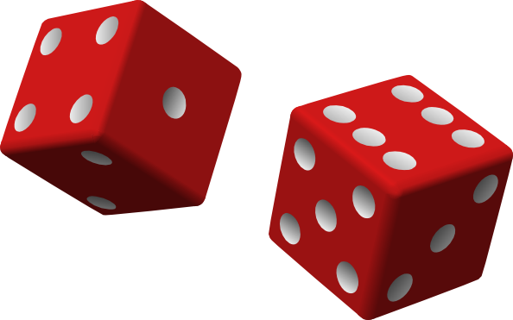
Улучшение технологии производства игральных костей в 18 веке стимулировало развитие теории вероятности. Игроки, сами того не желая, начали в массовом порядке ставить воспроизводимые опыты, так как кости стали одинаковыми, стандартными.

Slide 4

Так возник пример того, что впоследствии будет названо «статистическим экспериментом» - опыт, который можно повторять неограниченное число раз в одинаковых условиях.

Slide 5
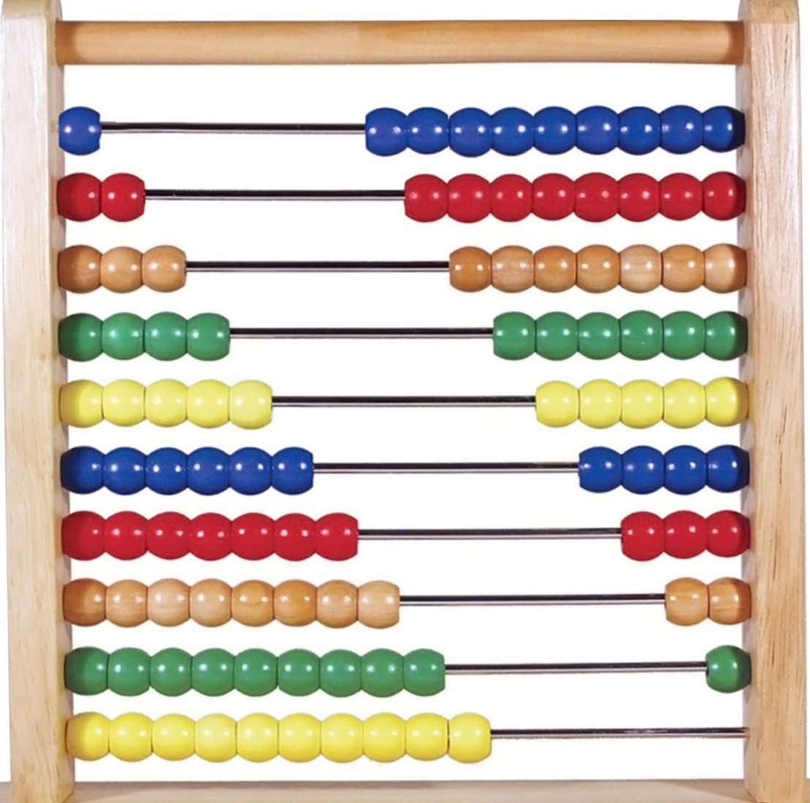
физика
астрономия
биология
(наука)
ТЕОРИЯ ВЕРОЯТНОСТЕЙ
(практика)
сельское
хозяйство
медицина
промышленность
повседневная жизнь любого человека

Slide 6
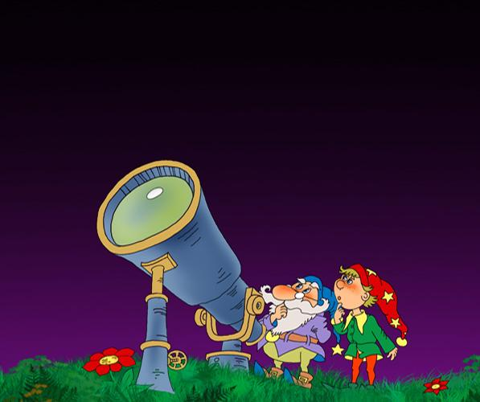
Астрономия
Именно для использования в астрономии был разработан знаменитый «метод наименьших квадратов» (Лежандр 1805, Гаусс 1815). Главной задачей, для решения которой он был первоначально использован, стал расчет орбит комет, который приходилось производить по малому числу наблюдений. Метод оказался эффективным, универсальным, и вызвал бурные споры о приоритете. Его стали использовать в геодезии и картографии.

Slide 7

Физика
Во второй половине 19 века в работах Максвелла, Больцмана и Гиббса была развита статистическая механика, которая описывала состояние разряженных систем, содержащих огромное число частиц (порядка числа Авогадро). Если раньше понятие распределения случайной величины было преимущественно связано с распределением ошибок измерения, то теперь распределенными оказались самые разные величины – скорости, энергии, длины свободного пробега.

Slide 8
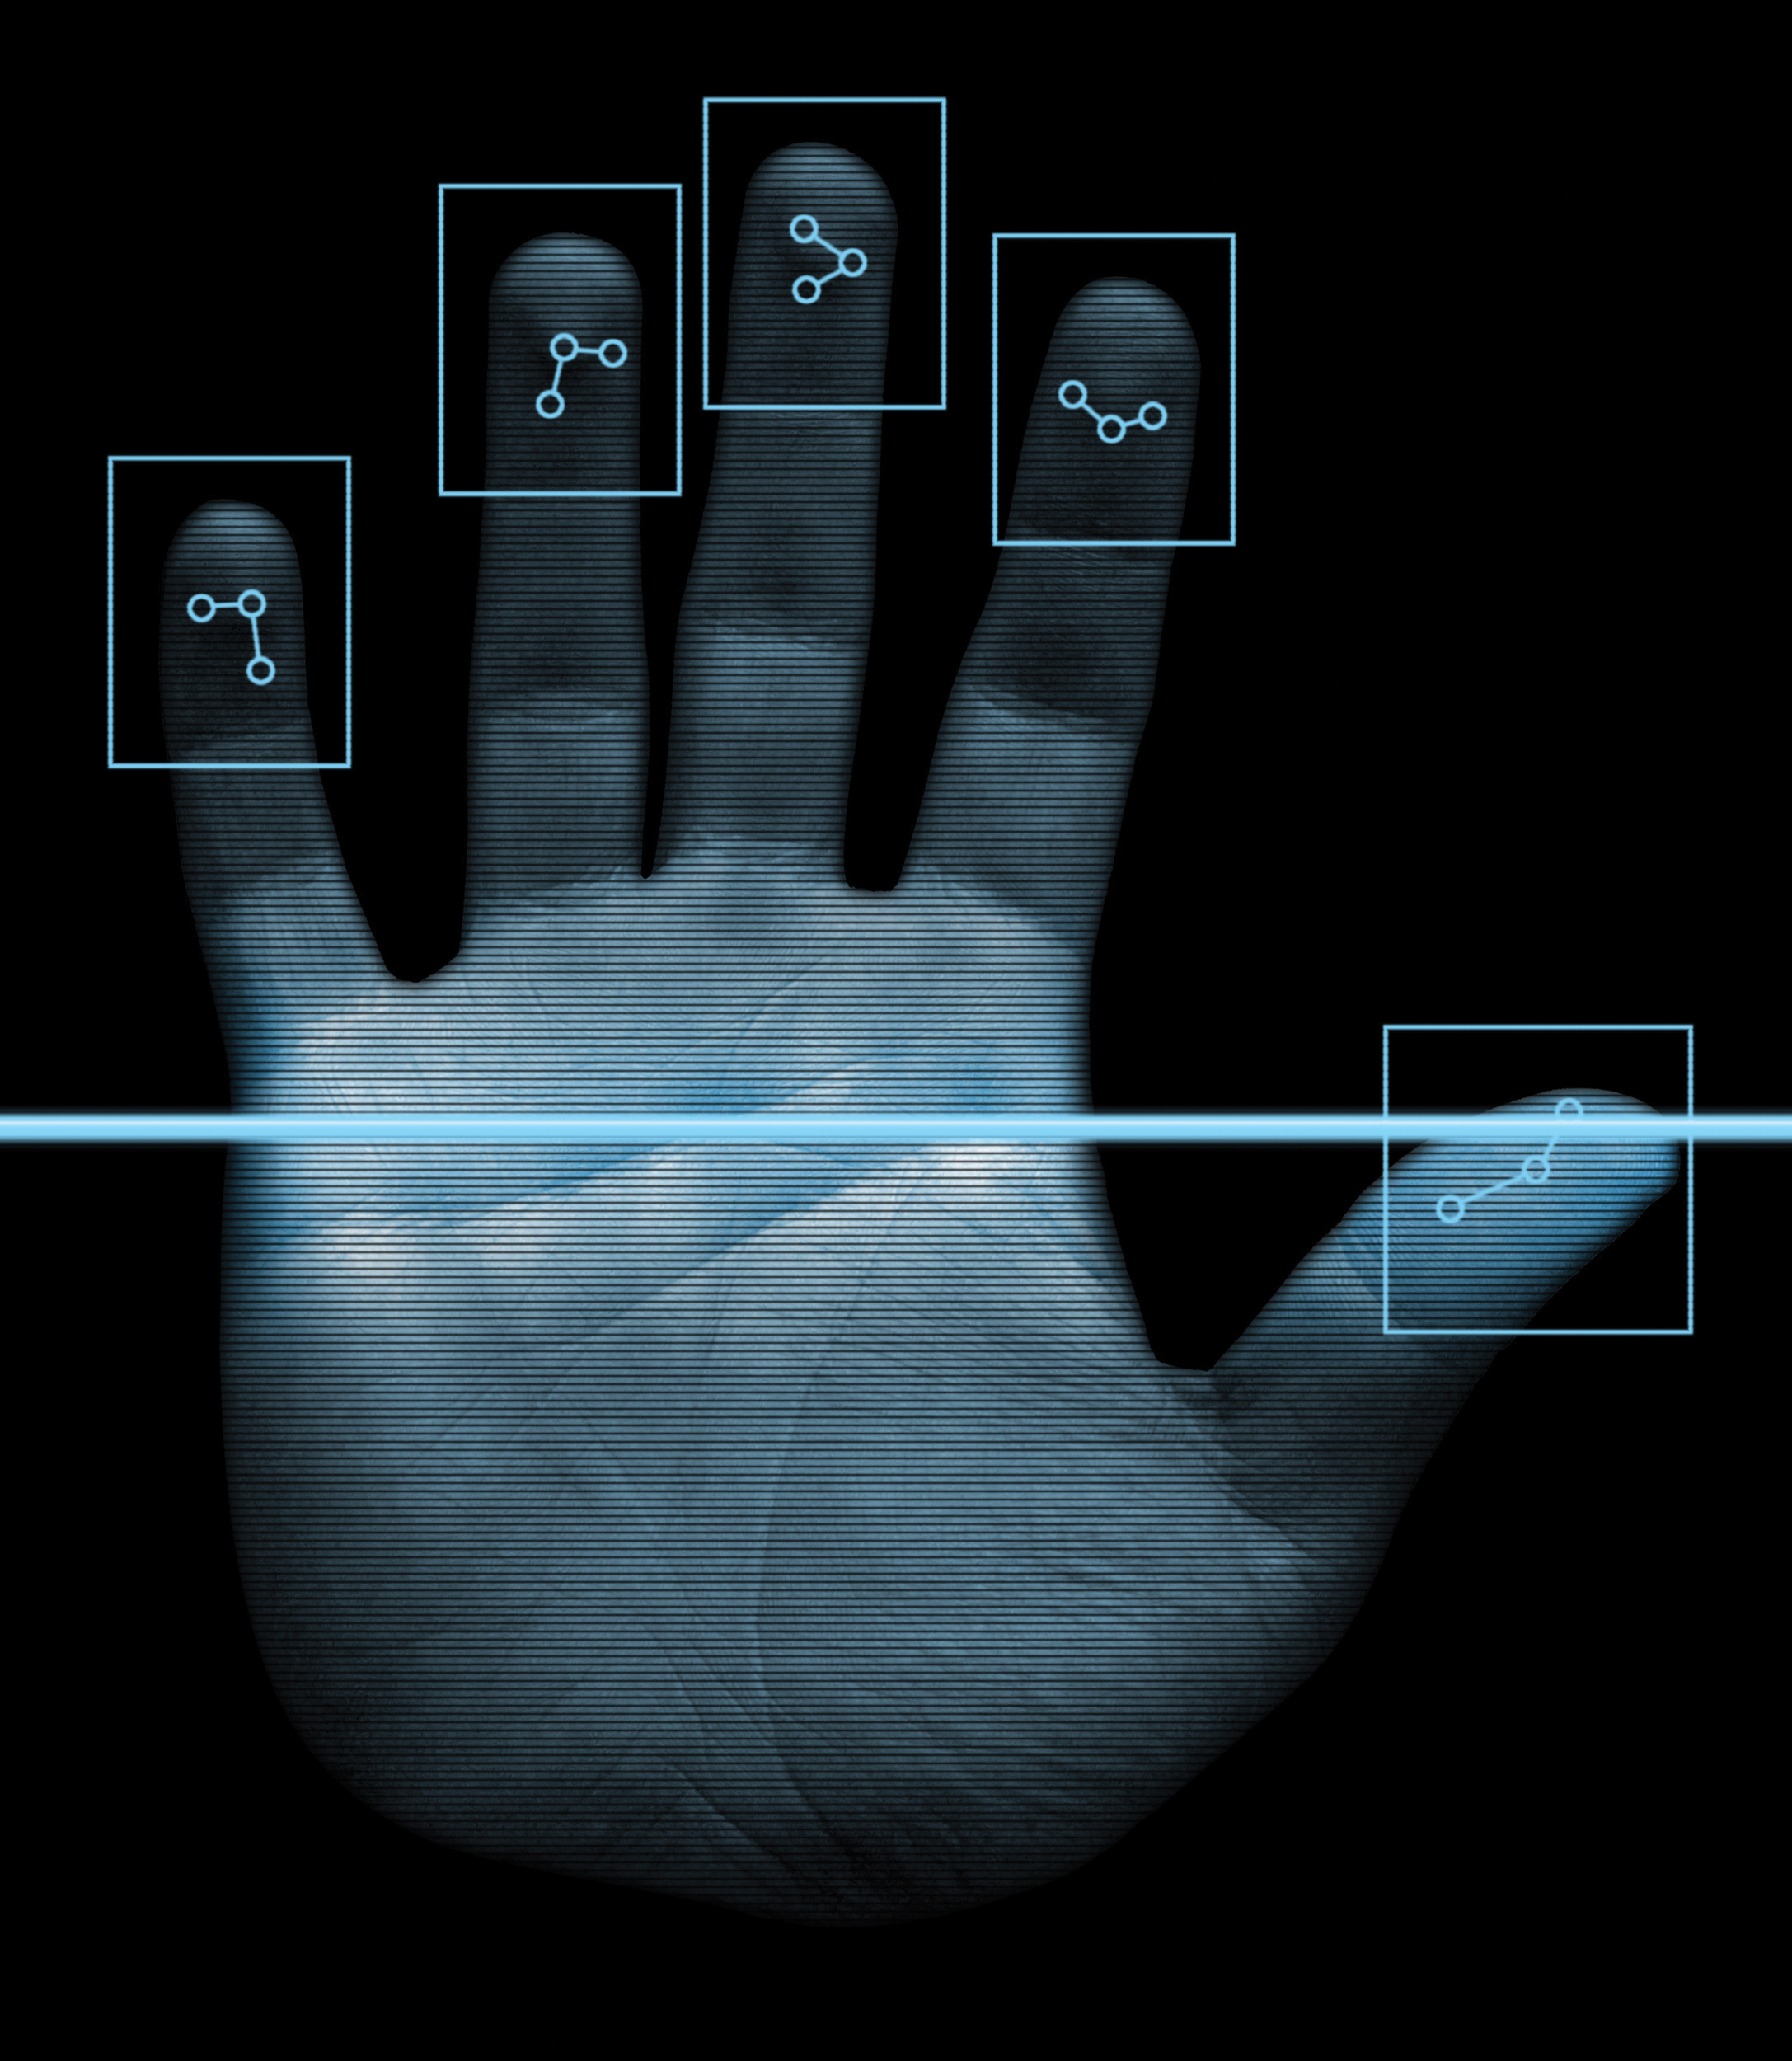
Биометрия
В 1870-1900 годах бельгиец Кетле и англичане Френсис Гальтон и Карл Пирсон основали новое научное направление – биометрию, в которой впервые стала систематически и количественно изучаться неопределенная изменчивость живых организмов и наследование количественных признаков. В научный оборот были введены новые понятия – регрессии и корреляции.

Slide 9

Сельское хозяйство
В начале 20 века в Англии была поставлена задача количественного сравнения эффективности различных методов ведения сельского хозяйства. Для решения этой задачи была развита теория планирования экспериментов, дисперсионный анализ. Основная заслуга в развитии этого уже чисто практического использования статистики принадлежит сэру Рональду Фишеру. Современная математическая статистика, пригодная для широкого применения в практике, была развита в Англии (Карл Пирсон, Стьюдент, Фишер). Стьюдент впервые решил задачу оценки неизвестного параметра распределения без использования байесовского подхода.

Slide 10

Промышленность
Введение методов статистического контроля на производстве (контрольные карты Шухарта). Сокращение необходимого количества испытаний качества продукции. Математические методы оказываются уже настолько важными, что их стали засекречивать. Так книга с описанием новой методики, позволявшей сократить количество испытаний (“Последовательный анализ” Вальда), была издана только после окончания второй мировой войны в 1947 году.

Slide 11

Медицина
Широкое применение статистических методов в медицине началось сравнительно недавно (вторая половина 20 века). Развитие эффективных методов лечения (антибиотики, инсулин, эффективная анестезия, искусственное кровообращение) потребовало достоверных методов оценки их эффективности. Возникло новое понятие «Доказательная медицина».

Slide 12

С середины 1980-х годов возник новый и важнейший фактор, революционизировавший все приложения теории вероятностей – возможность широкого использования быстрых и доступных компьютеров. Сейчас методом прямого экспериментирования можно получать результаты, которые ранее были недоступны.

Slide 13

Биоинформатика
Начиная с 1980-х годов количество известных последовательностей белков и нуклеиновых кислот стремительно возрастает. Объем накопленной информации таков, что только компьютерный анализ этих данных может решать задачи по извлечению информации.

Slide 14
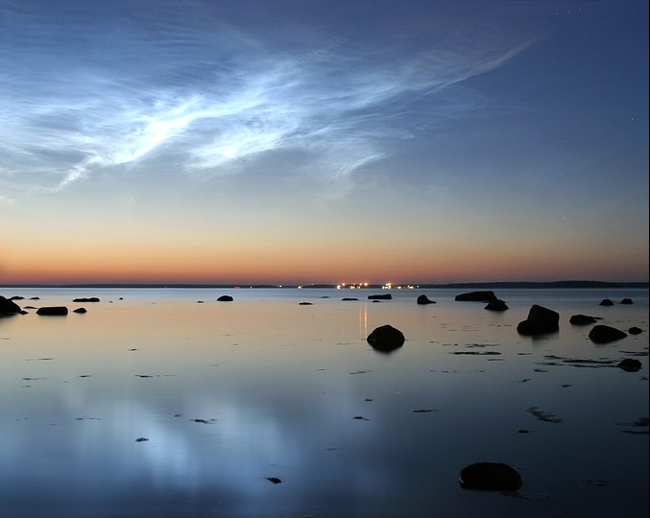
Случайные явления играют огромную роль в нашей жизни, их влияние на жизнь человека трудно переоценить. Это землетрясения, ураганы, подъемы и спады экономического развития, войны, болезни. Каждому человеку необходимо иметь представление и о жестких связях, и о случайных. без знания понятий и методов теории вероятностей и статистики невозможна организация производства, внедрение новых лекарств в медицину, проведение социальной политики.

Slide 15

Спасибо за внимание!

